Slide 1



AI 助手 × HotCRM · 业务人员使用指南
打开 AI 助手，
直接问你的 CRM
你在助手里用日常语言提问
助手用你的账号连上 CRM
国内外主流助手怎么接上系统，接上之后能解决哪些真实业务问题
读写你权限内的 CRM 数据
2026 年 9 月 · 场景与数据均取自演示环境真实记录
Notes:
开场：这份材料不讲技术细节，只讲两件事——怎么把你现在用的 AI 助手接上我们的 CRM，接上之后每天能用它干什么。所有场景用的都是这套系统里的真实数据。

Slide 2



它解决的，是你每天在做的事
三个高频动作，今天都要在系统里点很多下
找数据
拼数据
记跟进
想看一份「按阶段的商机金额」，要进报表、选筛选、导出、再粘到 Excel 里算。
拜访前做客户 360，要在客户、联系人、商机、工单、开票、交付之间来回翻页。
看完还得回系统里建任务、填字段；忙起来就忘了，跟进断在这一步。
接上 AI 助手之后
一句话提问，助手直接读 CRM 里的实时数据，回答里带得出记录明细供你核对。
需要跟进时，它还能顺手帮你把任务建好——写操作要你点确认，且全程留审计。
AI 助手使用指南 · 业务人员版 · HotCRM
2
Notes:
先建立共鸣：不讲技术，讲每天重复的三个动作。这三件事不是系统做不到，是要点很多下、跨很多页。

Slide 3




接上之后，是怎么跑通的
你在助手里提问，助手用你的 CRM 账号去系统里取数、写回
你
AI 助手
一行接口地址
HotCRM
在助手里用大白话提问
国内外主流助手都行
在助手设置里粘一次（IT 叫它 MCP）
你们自己的部署
整条链路用的是你自己的 CRM 账号：你在界面上看得到什么，助手就看得到什么；看不到的，问也问不出来。
不是把数据交给 AI 公司
不是又一个新系统
不是给 AI 开后门
数据留在你们自己的部署里，助手只按需取当前这个问题要用的那几条记录。
不用再学一个界面，也不改你现在的流程，原来怎么干还怎么干。
权限、必填校验、审批、审计，和你手动点界面时走的是同一套。
AI 助手使用指南 · 业务人员版 · HotCRM
3
Notes:
一句话解释：你现在用的 AI 助手，多了一条读写 CRM 的通道。关键点是「用你自己的账号」，这决定了它的安全边界。技术上这条通道叫 MCP，业务同学只要有那行地址就行。

Slide 4


它能做什么，不会做什么
边界讲在前面，后面的场景才敢放心用
能做
做不到
查明细：按条件列出线索、商机、工单、任务、开票等记录
做汇总：按阶段、来源、状态分组算数量和金额
拼上下文：一次把客户、联系人、商机、工单串成一页纸
写回系统：建跟进任务、更新字段、转换线索（需你确认）
解释字段：告诉你某个对象有哪些字段、下拉选项怎么填
看不到你无权访问的记录，也看不到被屏蔽的字段
绕不开必填、校验规则和审批流程
不会静默改数据：每一次写入都留审计日志
一次最多返回 50 条明细，范围大时要先汇总再下钻
不替代正式报表口径：它给的是快速判断，不是对外数字
AI 助手使用指南 · 业务人员版 · HotCRM
4
Notes:
业务同学最关心的两个问题：能帮我干多少活、会不会捅娄子。左边是能力，右边是硬边界——右边这些不是配置项，是系统本来就不允许。

Slide 5
1
拿到接口地址
第一部分
选一个助手，5 分钟接上
2
粘进你的助手
国内外主流助手都能接；三步，全程点鼠标，不需要命令行
3
用自己的账号登录
Notes:
进入第一部分：接入。核心信息是——你手上已经在用的助手基本都能接，只需要复制一个地址、浏览器登录一次，不需要 IT 单独排期。

Slide 6


可以接哪些 AI 助手
橙色为国产助手；各家菜单名不同，接入方式是一样的。最终清单以各产品官方文档为准，由 IT 统一确认。
桌面对话助手
Cherry Studio
DeepChat
ChatWise
业务同学首选：装一个客户端，在设置里加一次地址，之后像平时聊天一样用。
5ire
Claude 桌面版
AI 编程 / IDE 助手
通义灵码
TRAE
文心快码
研发、实施和技术支持同学手边就有，同一个地址加进去即可，适合边查边做。
CodeBuddy
Cursor
VS Code
企业智能体平台
扣子 / Coze
阿里云百炼
火山方舟
由 IT 统一接好，做成部门共用的智能体或工作流，业务同学打开就能用，不用自己配。
Claude Code
AI 助手使用指南 · 业务人员版 · HotCRM
6
Notes:
这一页回答「我该用哪个」。业务同学走第一类最省事；第二类研发同学手边就有；第三类是 IT 接好之后做成部门共用的智能体。国产助手都在列，不必为了用它专门换一套工具。

Slide 7
接入总览：三步，所有助手都一样
演示环境的接口地址是 http://localhost:4001/api/v1/mcp；正式环境的地址向 IT 索取
1
2
3
拿到接口地址
粘进你的助手
登录并验证
打开 系统设置 → 页面 → 连接智能体，复制页面上给出的那一行地址。
在助手设置里新增一个服务，把地址粘进去保存；各家菜单名不同，动作一样。
浏览器弹出登录页，用你日常的 CRM 账号登录并授权，之后正常提问即可。
不需要的东西
什么时候要重做
不用换助手、不用开通新账号、不用为你单独配权限——你现在的 CRM 权限就是全部。
换电脑、换一个 AI 助手，或换到另一套 CRM 环境时，重复第 2 步和第 3 步即可。
AI 助手使用指南 · 业务人员版 · HotCRM
7
Notes:
这一页是给不看后面细节的人准备的：三步做完就能用。无论用哪家助手，这三步都不变。强调正式环境地址要问 IT，不要用演示地址。

Slide 8
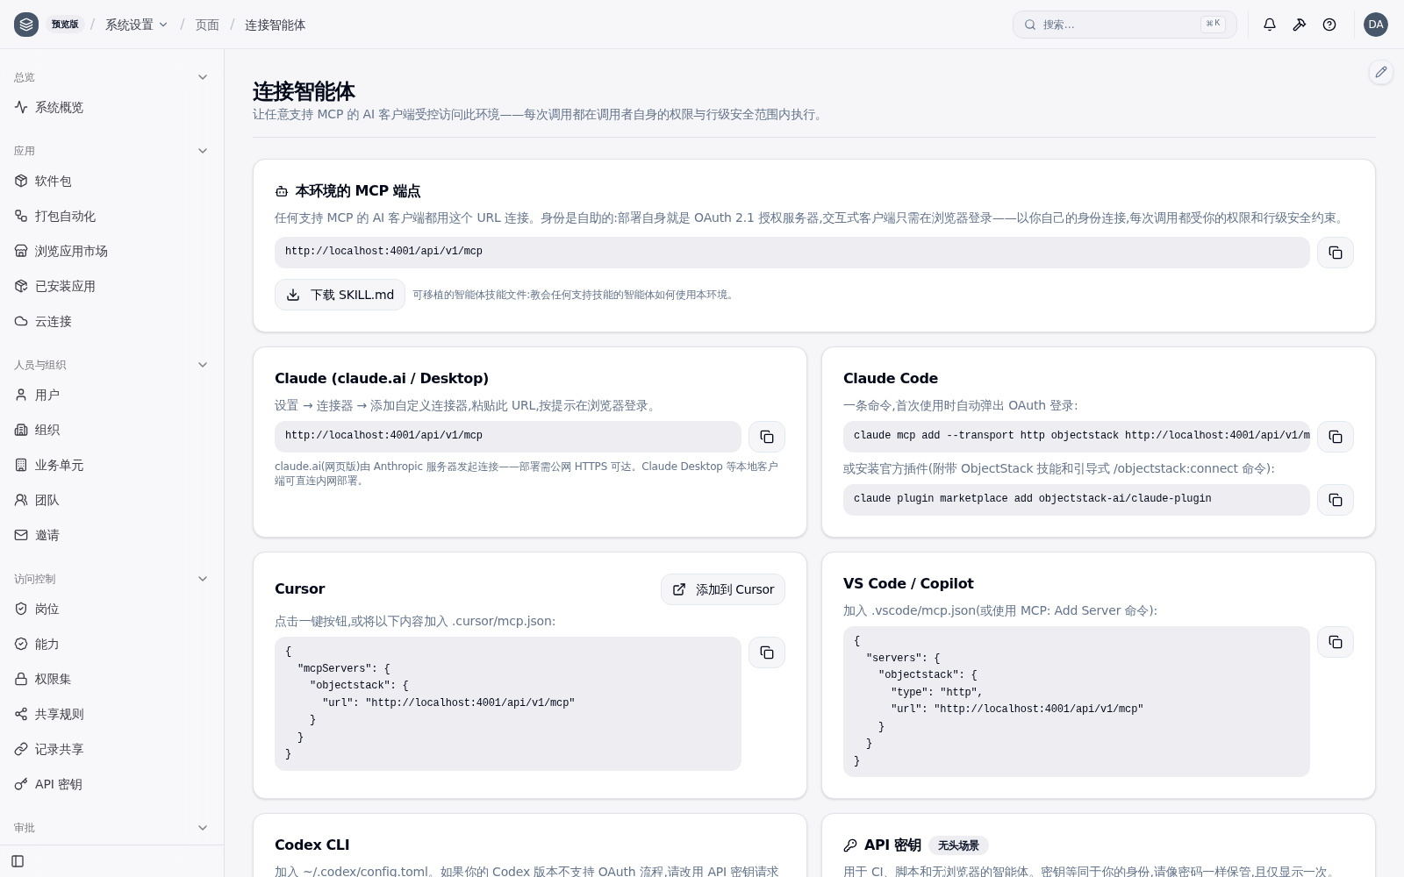
第 1 步：在 CRM 里拿到接口地址
路径：系统设置 → 页面 → 连接智能体
点左上角环境名旁的「系统设置」
左侧导航进入「页面 → 连接智能体」
复制页面上那行地址（页面标的是「MCP 端点」）
这一页还按助手分好了添加说明，照抄即可
http://localhost:4001/api/v1/mcp
演示环境地址。正式环境请向 IT 索取，不要把演示地址发给同事。
AI 助手使用指南 · 业务人员版 · HotCRM
8
Notes:
现场演示这一页最好：直接打开这个页面，点复制按钮。整页都是自助的，业务同学自己就能拿到地址。页面上写的是「MCP 端点」，就是这行地址的技术叫法。

Slide 9
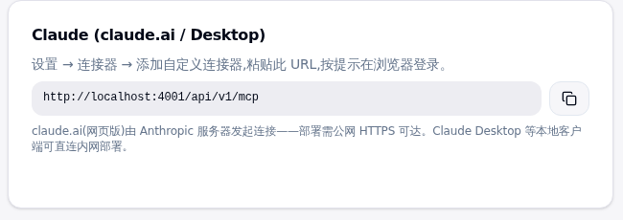
第 2 步：在你自己的助手里添加一个连接
各家的菜单名不一样，做的事完全一样：新增服务 → 粘地址 → 保存
你用的助手
添加入口
Cherry Studio
设置 → MCP 服务器 → 添加，类型选 SSE
Claude 桌面版
设置 → 连接器 → 添加自定义连接器
通义灵码 / TRAE
助手内 MCP 市场 → 添加自定义服务
通用做法：三个动作
Cursor
连接智能体页点「添加到 Cursor」一键加入
在助手设置里找到「MCP 服务 / 连接器」那一栏
新增一个服务，类型选 SSE 或 HTTP
粘上地址保存，部分助手需要完全重启一次
VS Code / Copilot
运行 MCP: Add Server 命令
扣子 / 百炼 / 方舟
由 IT 在平台侧接好，你直接用现成智能体
菜单名以各产品当前版本为准；找不到时搜「MCP」或「连接器」即可。
AI 助手使用指南 · 业务人员版 · HotCRM
9
Notes:
这一页按助手列出入口。重点是让每个人对号入座：不用换工具，在自己已经在用的助手里加一次就行。菜单名以各产品当前版本为准，右表是常见入口。

Slide 10
第 3 步：用自己的账号登录，然后验证
能答出对象清单，就说明连通了，而且权限正常
登录时会发生什么
你这样问
列出这个环境里有哪些业务对象。
助手第一次调用时，浏览器自动弹出 CRM 登录页
用你日常的 CRM 账号登录，并点同意授权
之后长期有效；换设备或换助手时再做一次
AI 这样答
共 32 个，包括客户、联系人、线索、商机、报价、合同、销售订单、开票、收款、交付项目、售前项目、工时表、工单、任务、市场活动、预测……
连不上？先看这三点
地址是否完整，结尾是 /api/v1/mcp
登录的是不是同一套环境（演示 / 正式）
远程办公时公司网络是否需要先连 VPN
答得出来 = 连通正常、身份正常，可以开始用了。
AI 助手使用指南 · 业务人员版 · HotCRM
10
Notes:
登录这一步是关键：用的是你自己的账号，所以后面所有回答都在你的权限范围内。验证的问法很简单，现场可以试，换哪个助手都是这一句。

Slide 11




问得准，答得才准：四个小技巧
把口径说清楚，AI 就不用猜；这是回答质量差异最大的一环
指明对象和时间
别这样问
说「商机」「线索」「本周」「9 月 20 日前」，别只说「业绩」「最近」。
我的业绩怎么样？
说清统计口径
没说对象、没说时间、没说口径
按数量还是按金额？只看未关闭的还是含已赢已输？
换成这样问
顺手要依据
按阶段统计未关闭商机的数量和金额，再列出金额最大的 5 个，带上客户名和预计签约日期。
加一句「列出记录名称和金额」，拿到明细才好核对。
一次问一件事
先要汇总，再挑其中一行让它下钻，比一次问一大段更准。
AI 助手使用指南 · 业务人员版 · HotCRM
11
Notes:
这一页是全场最实用的。多数「AI 答得不准」其实是问题没说清口径。右边的正反例可以现场演示对比。

Slide 12
每日待办
商机漏斗
第二部分
场景：用真实数据
看它能干什么
预测口径
停滞商机
线索来源
开票回款
接下来 9 个场景里的每一个数字，都来自这套 CRM 的真实记录，数据截至 2026 年 9 月 16 日。
交付项目
工单积压
每个场景就是一整屏问答：深色气泡是你的提问，下面是 AI 调用 CRM 后给出的回答。界面随你用的助手而不同，内容一样。
客户 360
Notes:
进入第二部分：场景。强调后面每一页的数字都是从这套 CRM 真实查出来的，不是编的样例，现场可以复现。

Slide 13
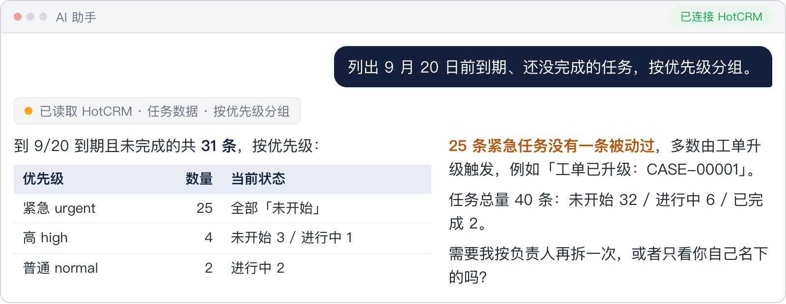
场景 1 · 每天早上：今天该跟谁
销售 · 服务
AI 助手使用指南 · 业务人员版 · HotCRM
13
Notes:
第一个场景最贴近日常。40 条任务里 32 条还没开始，其中 25 条是紧急的——这个数字本身就是一个管理信号。这 25 条大多由工单升级触发。现场可以接着问「其中属于我负责客户的有哪些」，或者让它按负责人再拆一次。

Slide 14
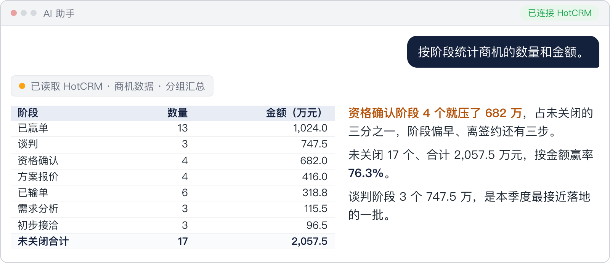
场景 2 · 周会前：商机漏斗体检
销售管理
AI 助手使用指南 · 业务人员版 · HotCRM
14
Notes:
周会标配。重点不是表好看，是能立刻看出「资格确认阶段 4 个就压了 682 万」这种结构性问题——占未关闭的三分之一，而且阶段偏早、离签约还有三步。谈判阶段 3 个 747.5 万是本季最该保的一批；初步接洽只有 96.5 万，新机会补充不足。

Slide 15
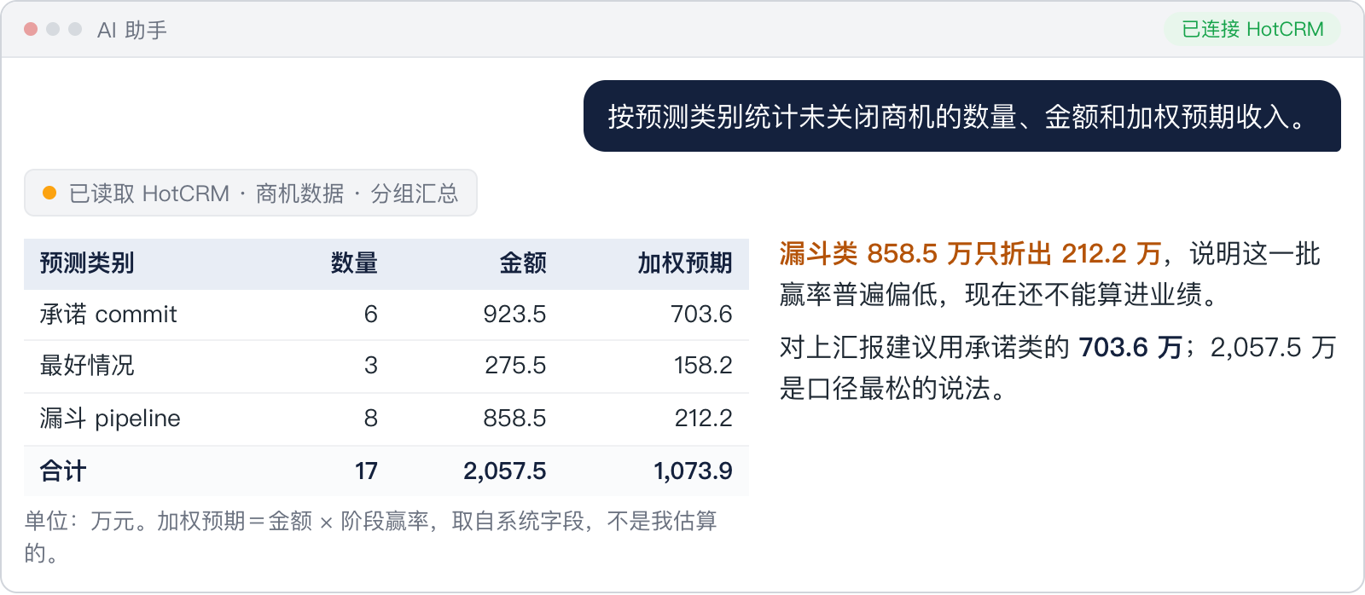
场景 3 · 报预测：三种口径一次看清
销售管理
AI 助手使用指南 · 业务人员版 · HotCRM
15
Notes:
加权预期收入是系统按「金额 × 阶段赢率」算好的字段，不是 AI 估的。对上汇报建议用承诺类的 703.6 万；2,057.5 万是口径最松的说法。漏斗类 858.5 万只折出 212.2 万，说明这一批赢率普遍偏低，现在还不能算进业绩。

Slide 16
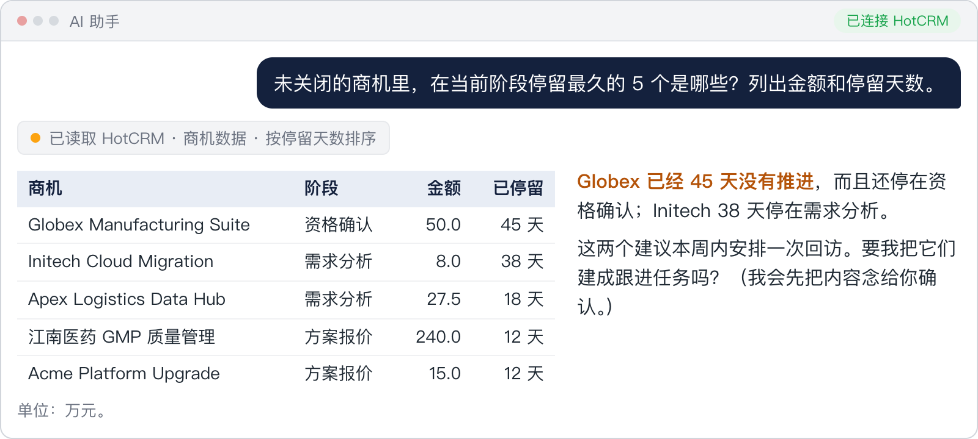
场景 4 · 找风险：谁在原地不动
销售管理
AI 助手使用指南 · 业务人员版 · HotCRM
16
Notes:
停滞天数是最容易被忽略的风险信号。这五个是真实记录：Globex 已经 45 天没动，还停在资格确认；Initech 38 天停在需求分析。现场可以接着问「这 5 个分别是谁在负责」，或者直接让它给前两个各建一条本周回访任务——写操作怎么走，见第 22 页。

Slide 17
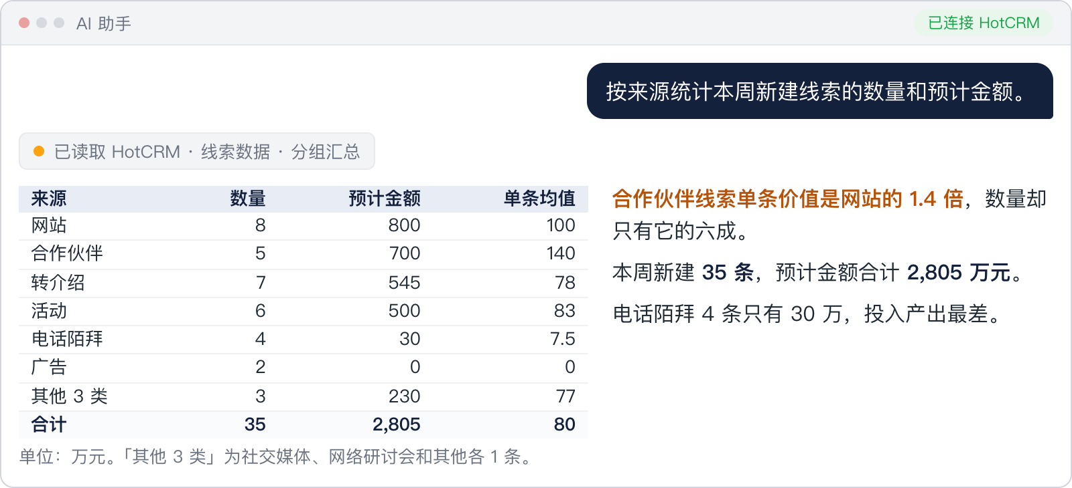
场景 5 · 市场复盘：线索从哪来，哪种最值钱
市场 · 销售
AI 助手使用指南 · 业务人员版 · HotCRM
17
Notes:
这页最能体现「汇总比明细有用」。合作伙伴线索单条 140 万，是网站的 1.4 倍，数量却只有它的六成——靠翻列表是看不出来的。另一头，电话陌拜 4 条只有 30 万、广告 2 条为 0，投入产出最差。

Slide 18
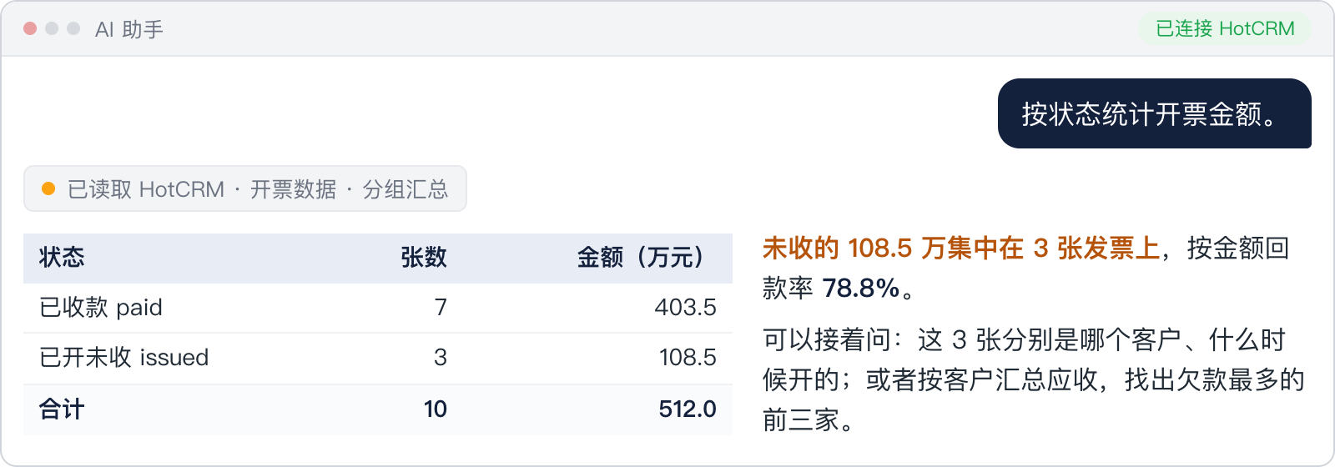
场景 6 · 财务：钱到了吗
财务
AI 助手使用指南 · 业务人员版 · HotCRM
18
Notes:
销售之外的对象同样能问。按金额回款率 78.8%，未收的 108.5 万集中在 3 张发票上。现场可以接着问这 3 张分别是哪个客户、什么时候开的，或者按客户汇总应收、找出欠款最多的前三家。

Slide 19
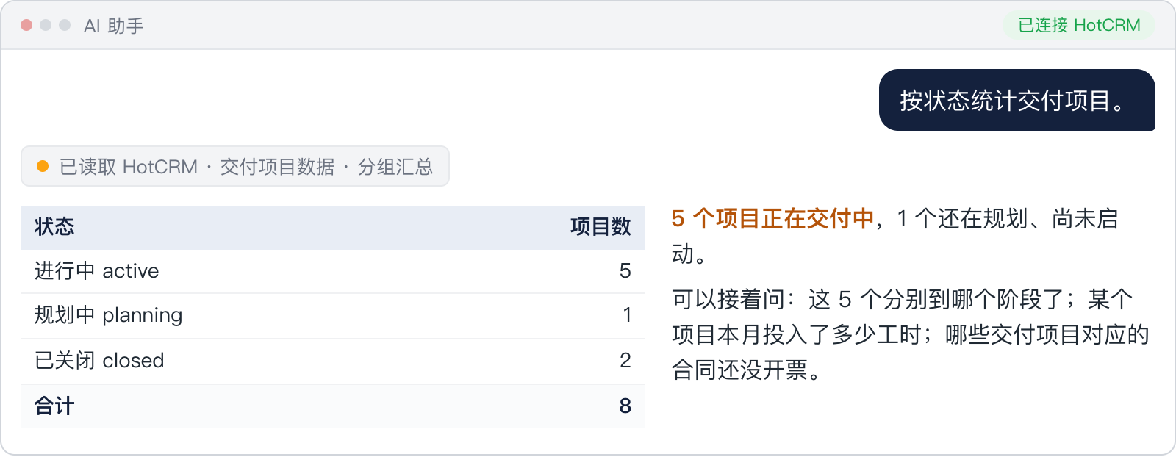
场景 7 · 交付：项目在跑吗
交付
AI 助手使用指南 · 业务人员版 · HotCRM
19
Notes:
开票、收款和交付项目跟销售在同一套系统里，财务和交付不用各自导表，同一个助手就能问。5 个项目正在交付中，1 个还在规划、尚未启动。接着可以问某个项目本月投入了多少工时，或者哪些交付项目对应的合同还没开票。

Slide 20
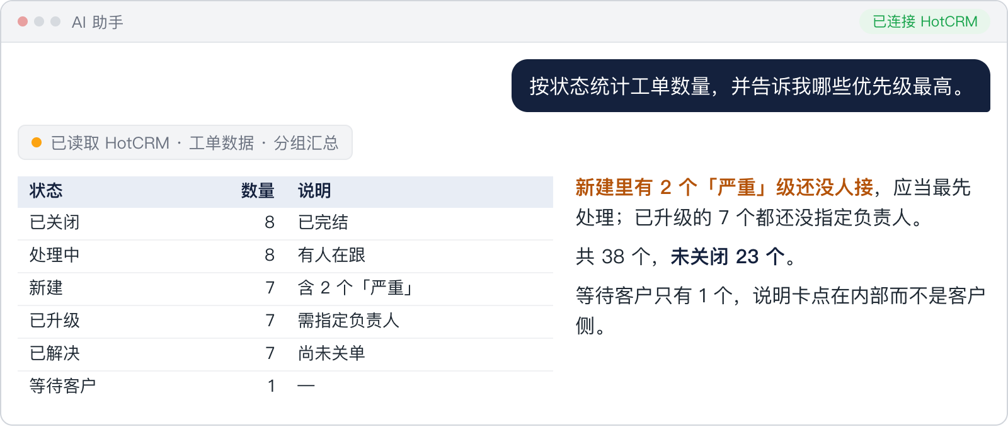
场景 8 · 服务：积压堆在哪一环
客服 · 服务
AI 助手使用指南 · 业务人员版 · HotCRM
20
Notes:
服务团队每天早会可以直接用。38 个工单里未关闭 23 个：新建里有 2 个「严重」级还没人接，应当最先处理；已升级的 7 个都还没指定负责人；已解决的 7 个仍未关单，这种「卡在最后一步」最容易被漏掉。等待客户只有 1 个，说明卡点在内部而不是客户侧。

Slide 21
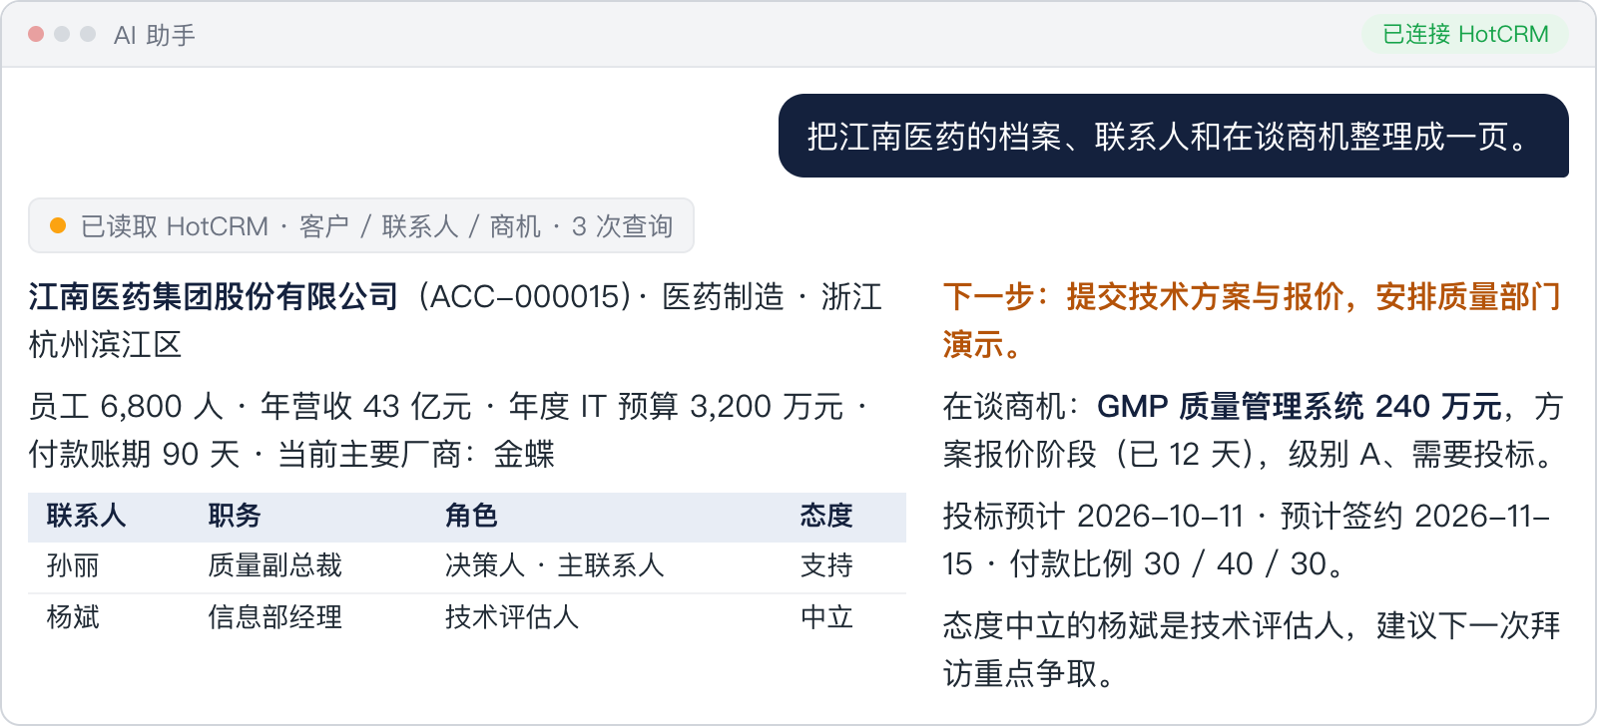
场景 9 · 拜访前：一页纸看懂这个客户
销售
AI 助手使用指南 · 业务人员版 · HotCRM
21
Notes:
这是 AI 助手相对报表最大的优势：跨对象拼上下文。一次提问触发了 3 次查询——客户档案、联系人、在谈商机。过去要翻四五个页面，现在在去客户的路上就能看完。注意右下角：态度中立的杨斌是技术评估人，这条建议是它从联系人角色里读出来的。

Slide 22


从「问」到「做」：让它替你动手
写操作和你在界面上手动操作，走的是同一套规则
安排跟进
线索转换
例：给停滞 45 天的 Globex 建一条 9 月 18 日的回访电话任务，优先级高。
例：把一条已确认线索转成客户 + 联系人 + 商机，一步到位。
以你的身份创建，和你在界面上建任务完全一样
必填校验照常生效，填不全就建不成
建完会把记录编号回给你，可以直接去系统里看
不可逆：系统要求运行前必须人工确认
助手会先把要写的内容摊开给你看，再等你点确认
商机名称和预计签约日期是必填，确认时顺便核对
所有写操作都走和界面一样的必填校验、审批流和审计日志。确认框里的内容对不上，就别点确认。
AI 助手使用指南 · 业务人员版 · HotCRM
22
Notes:
写操作是很多人担心的部分。关键是：不可逆的动作系统会强制要求人工确认，而且所有写入都进审计日志，追得到人。

Slide 23
五个常见误解
这些问题会被反复问到，先在这里说清楚
常听到的说法
实际情况
AI 接进来就能看到全公司数据
它以你的账号访问；你看不到的记录和字段，它一样看不到。
它给的数字可以直接报上去
口径以 CRM 正式报表为准；AI 的汇总用于快速判断和排查。
一次就能把所有明细拉出来
单次明细上限 50 条；范围大时先让它汇总，再挑一行下钻。
它会背着我改数据
写操作要你确认，不可逆动作强制确认，且每次都进审计日志。
配置很麻烦，得等 IT 排期
日常用的对话类助手只要粘地址 + 浏览器登录；只有无浏览器的脚本场景才需要 IT 发密钥。
AI 助手使用指南 · 业务人员版 · HotCRM
23
Notes:
这一页建议留给答疑。最常被问的是第一条和第四条，可以现场用两个账号演示权限差异。

Slide 24
接下来怎么做
今天就能开始，不用等任何人
今天 · 30 分钟
本周
之后
找 IT 要正式环境的接口地址
在你常用的 AI 助手里添加一个连接
问一句「列出有哪些业务对象」验证连通
挑两个场景每天问一次：到期任务 + 商机漏斗
把好用的问法记下来，贴到团队群里
试一次写操作：让它帮你建一条跟进任务
把高频问法固化成团队统一模板
按角色沉淀场景：销售、客服、财务各一套
有新需求找 IT 评估是否要加对象或动作
两条纪律
永远不要把 API 密钥贴进聊天窗口、邮件或文档——它等同于你的账号。
写操作确认框里的内容，务必逐条看过再点确认。
AI 助手使用指南 · 业务人员版 · HotCRM
24
Notes:
收尾给明确动作。建议现场就把第一列做完——30 分钟，当场验证连通。

